Slide 1

SuPeRBE Materiale Didattico
Macro Area di competenza:
SuPeRBE Training Material
AD1 Cambiamento climatico e ambiente costruito
Climate change and built environment
Area di competenza:
AD1.4 Strategie e soluzioni di adattamento climatico
Fundamentals of climate change
Livello di competenza: 1/2/3
Level of competence: 2
Activity 3.2
SuPeRBE Project (CE0200768)
Area di competenza: AD1.4 secondo l’Accordo CEN Workshop Agreement 17939

Slide 2
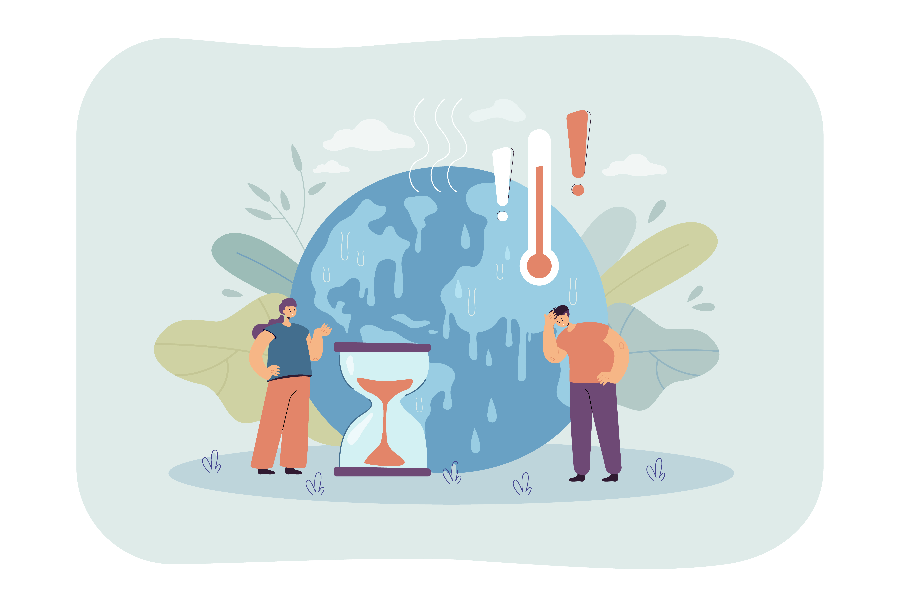
INTRODUZIONE
L'adattamento ai cambiamenti climatici è essenziale poiché questi stanno già avendo un impatto sull'ambiente costruito.
Le strategie di adattamento climatico aiutano le comunità e i settori ad adeguarsi agli impatti climatici attuali e previsti.
La pianificazione dell'adattamento è complementare alla mitigazione dei cambiamenti climatici.
Strumenti come la Valutazioni dei Rischio e delle Vulnerabilità (in inglese Risk and Vulnerability Assessment, RVA) e i PAESC (Piano d’Azione per l’Energia Sostenibile e il Clima (in inglese SECAP) supportano un adattamento mirato ed efficace.
Un adattamento proattivo salva vite umane e denaro.

Slide 3
PERICOLI
“Il potenziale verificarsi di un evento o di una tendenza fisica naturale o indotta dall'uomo che può causare la perdita di vite umane, lesioni o altri impatti sulla salute, nonché danni e perdite a proprietà, infrastrutture, mezzi di sussistenza, fornitura di servizi, ecosistemi e risorse ambientali”. https://www.ipcc.ch/sr15/chapter/glossary/
I pericoli possono essere suddivisi in 2 diverse categorie:
Pericoli legati al clima: comprendono eventi meteorologici estremi e processi climatici graduali (temperature estreme, siccità, precipitazioni intense, tempeste, inondazioni, innalzamento del livello del mare)
Pericoli non legati al clima: innescati da pericoli climatici (incendi boschivi, cambiamenti chimici, movimenti di massa, pericoli biologici)

Slide 4
Pericoli legati al clima
Pericolo | Descrizione
Precipitazioni estreme | Eventi di precipitazioni insolitamente intense o prolungate che superano significativamente il normale andamento. Tempeste, monsoni, nevicate intense, nebbia, grandine.
Inondazioni | Allagamento di terreni normalmente asciutti. Inondazioni improvvise/superficiali, inondazioni fluviali, inondazioni costiere, inondazioni da acque sotterranee.
Caldo estremo | Periodi prolungati di temperature insolitamente elevate. Ondata di caldo, giornate estremamente calde.
Siccità | Periodo prolungato di precipitazioni anormalmente scarse, con conseguente carenza idrica che ha un impatto negativo sugli ecosistemi, sull'agricoltura e sulle attività umane.
Vento estremo | Venti insolitamente forti e persistenti, spesso associati a tempeste, cicloni, uragani o tornado.
Freddo estremo | Periodi prolungati di temperature insolitamente basse.
Innalzamento del livello del mare | Aumento a lungo termine del livello medio dei mari del mondo con conseguente inondazione permanente.

Slide 5
Pericoli non legati al clima
Pericolo | Descrizione
Incendio boschivo | Incendio incontrollato che si propaga rapidamente attraverso la vegetazione, le foreste, le praterie o altri paesaggi naturali.
Cambiamento chimico | Intrusione di acqua salata, acidificazione degli oceani.
Movimenti di massa | Frana, valanga, caduta massi, cedimento del terreno, degradazione del suolo, erosione del suolo
Rischi biologici | Malattie trasmesse tramite acqua, malattie trasmesse da vettori, malattie trasmesse tramite aria, infestazioni da insetti

Slide 6
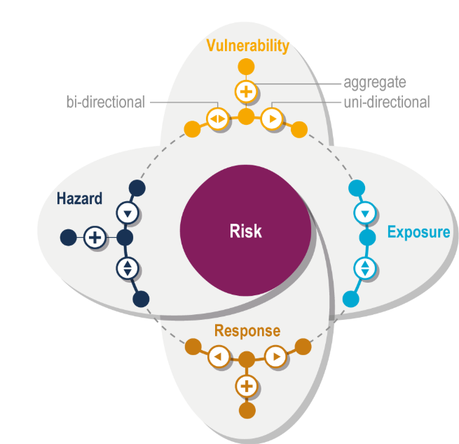
RISCHIO CLIMATICO
Potenziale di conseguenze negative di un pericolo legato al clima sui sistemi umani o ecologici.
Risultato delle interazioni dinamiche tra i pericoli legati al clima con l'esposizione e con la vulnerabilità dei sistemi umani o ecologici interessati.
Rischio = vulnerabilità + esposizione + pericolo + risposta.
Gestione del rischio: piani, azioni, strategie o politiche volte a ridurre la probabilità e/o l'entità delle potenziali conseguenze negative, sulla base dei rischi valutati o percepiti.
Fonte: https://www.ipcc.ch/report/ar6/wg2/chapter/chapter-1/
Notes:
Risorse aggiuntive:
https://www.ipcc.ch/report/ar6/wg2/chapter/chapter-1/

Slide 7
Componenti del rischio
Pericolo:
“Il potenziale verificarsi di un evento o di una tendenza fisica naturale o indotta dall'uomo che può causare la perdita di vite umane, lesioni o altri impatti sulla salute, nonché danni e perdite a proprietà, infrastrutture, mezzi di sussistenza, fornitura di servizi, ecosistemi e risorse ambientali”. (https://www.ipcc.ch/sr15/chapter/glossary/)
Vulnerabilità:
“La propensione o predisposizione a subire effetti avversi” (https://www.ipcc.ch/sr15/chapter/glossary/)
Esposizione:
“La presenza di persone, mezzi di sussistenza, specie o ecosistemi, funzioni, servizi e risorse ambientali, infrastrutture o beni economici, sociali o culturali in luoghi e contesti che potrebbero subire effetti negativi” (https://www.ipcc.ch/sr15/chapter/glossary/ )
Risposta (capacità di adattamento):
“La capacità dei sistemi, delle istituzioni, degli esseri umani e di altri organismi di adattarsi a potenziali danni, di sfruttare le opportunità o di rispondere alle conseguenze” (https://www.ipcc.ch/sr15/chapter/glossary/)

Slide 8
VULNERABILITÀ
“La propensione o predisposizione a subire effetti negativi. La vulnerabilità comprende una serie di concetti ed elementi, tra cui la sensibilità o suscettibilità al danno e la mancanza di capacità di far fronte e adattarsi” (https://www.ipcc.ch/sr15/chapter/glossary/)
Grado di suscettibilità e incapacità di un sistema di far fronte agli effetti negativi dei cambiamenti climatici
Componenti della vulnerabilità:
Sensibilità
Capacità di adattamento
Mancanza di resilienza
Fonte: https://www.ipcc.ch/report/ar6/wg2/chapter/chapter-1/
Notes:
Risorse aggiuntive:
https://www.ipcc.ch/report/ar6/wg2/chapter/chapter-1/

Slide 9
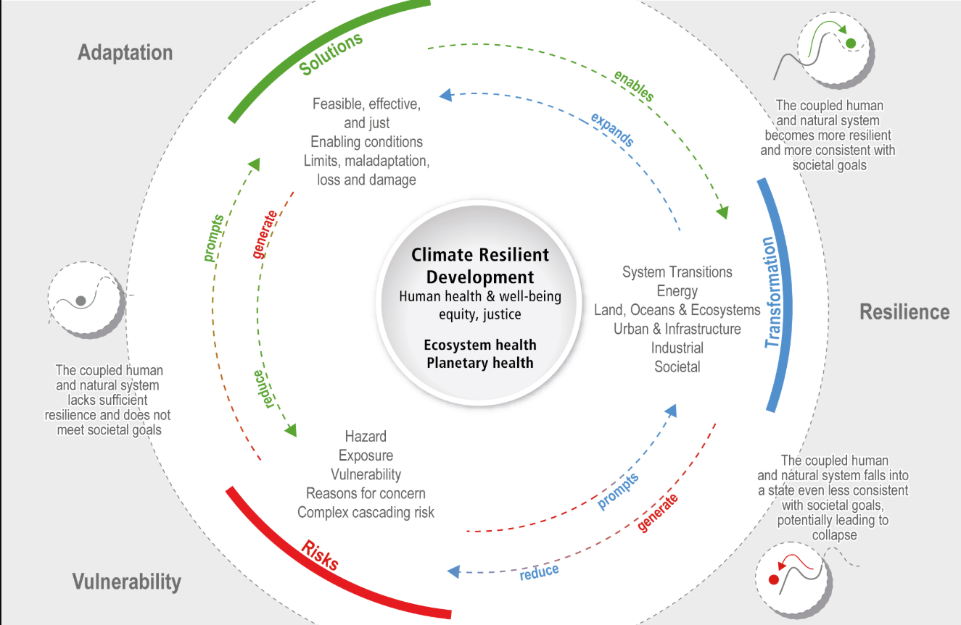
Fonte: https://www.ipcc.ch/report/ar6/wg2/chapter/chapter-1/

Slide 10
SOLUZIONI PER L'ADATTAMENTO CLIMATICO
Le soluzioni di adattamento climatico possono essere:
Infrastrutturali: modifiche all'ambiente costruito per proteggersi dai pericoli climatici.
Istituzionali: quadri normativi, regolamenti e politiche.
Comportamentali (sociali): cambiamenti comportamentali della comunità locale.
Soluzioni basate sulla natura (Nature-based solutions, NBS) – utilizzo degli ecosistemi e dei processi naturali per ridurre la vulnerabilità e migliorare la resilienza.
Tecnologiche – strumenti e tecnologie innovativi a sostegno degli sforzi di adattamento climatico.
2 categorie:
Strutturali (infrastrutturali, NBS)
Non strutturali (istituzionali, comportamentali, tecnologiche)

Slide 11

Soluzioni infrastrutturali
Misure fisiche per ridurre l'esposizione e la sensibilità ai pericoli
Progettate per proteggere infrastrutture, edifici e servizi pubblici dalle minacce climatiche dirette
Offrono una protezione immediata e visibile
Su larga scala e ad intensità di capitale elevata
Lunga durata
Richiedono manutenzione

Slide 12
Pericolo | Soluzione infrastrutturale | Funzione/vantaggio
Inondazione | Dighe, argini, sistema di drenaggio delle acque piovane | Bloccare fisicamente o deviare l'acqua in eccesso
Ondate di calore | Tetti freschi, tetti verdi, pavimentazioni riflettenti | Ridurre le temperature interne/esterne; ridurre gli effetti dell'isola di calore
Siccità | Sistemi di raccolta dell'acqua piovana, infrastrutture per l'irrigazione | Migliorare la disponibilità idrica e ridurre lo stress idrico
Tempeste | Edifici resistenti al vento, linee elettriche sotterranee | Ridurre i danni causati dai venti forti e dalla caduta di detriti
Innalzamento del livello del mare | Barriere frangiflutti, dighe marine, infrastrutture sopraelevate | Prevenire l'inondazione costiera e i danni alle infrastrutture

Slide 13
Soluzioni istituzionali
Rafforzare la governance, i quadri politici, i sistemi normativi e le capacità amministrative per consentire una pianificazione e un'attuazione efficaci dell'adattamento ai cambiamenti climatici
Integrano l'adattamento ai cambiamenti climatici nel processo decisionale
Supportano il cambiamento sistemico a lungo termine
Richiedono un coordinamento intersettoriale
Affrontano i sistemi sottostanti e i processi decisionali
Attuate dai governi o da organismi interistituzionali

Slide 14
Pericolo | Soluzione istituzionale | Funzione/vantaggio
Inondazione | Regolamentazione dell'uso del suolo nelle zone soggette a inondazioni | Limita lo sviluppo nelle aree ad alto rischio
Ondate di calore | Piani d'azione per la salute pubblica | Prepara i sistemi sanitari e le popolazioni vulnerabili
Siccità | Quadri nazionali di governance delle risorse idriche | Coordina un uso equo ed efficiente dell'acqua
Innalzamento del livello del mare | Normative edilizie resilienti al clima. Litorali viventi, conservazione delle zone umide costiere | Stabilisce gli standard per uno sviluppo costiero sicuro Protezione contro le inondazioni costiere, assorbimento dell'energia delle onde
Tutti i rischi | Integrazione dell'adattamento nella pianificazione urbana/regionale | Garantisce che tutti i settori tengano conto della resilienza climatica
Notes:
Chiedere info a Paola se la slides è corretta

Slide 15

Soluzioni comportamentali e sociali
Cambiamenti negli atteggiamenti, nelle pratiche e nei comportamenti degli individui e delle comunità che contribuiscono a ridurre la vulnerabilità e a migliorare la capacità di adattamento.
Istruzione, formazione e sensibilizzazione.
Promuovono una partecipazione dal basso e inclusiva.
Solitamente sono a basso costo e guidate a livello locale.
Dipende dalla consapevolezza, dall'istruzione e dalla motivazione.
Dovrebbero essere utilizzate come complemento ad altri tipi di adattamento.

Slide 16
Pericolo | Soluzione comportamentale | Funzione/vantaggio
Inondazione | Esercitazioni di emergenza della comunità e preparazione alle inondazioni | Migliora la capacità di risposta locale e la preparazione all'evacuazione
Ondate di calore | Campagne di sensibilizzazione pubblica sulla sicurezza sanitaria | Riduce i rischi per la salute, promuove l'autoprotezione
Siccità | Pratiche di conservazione dell'acqua nelle famiglie/nell'agricoltura | Riduce il consumo di acqua durante i periodi di carenza idrica
Tempeste | Piantumazione di mangrovie, ripristino delle dune, protezione delle barriere coralline | Riduce i danni alla proprietà e le lesioni
Incendi boschivi | Prevenzione degli incendi guidata dalla comunità, promozione del volontariato | Riduce al minimo il rischio di accensione e diffusione
Notes:
Le Soluzioni Basate sulla Natura possono fungere da tamponi (ad esempio, le zone umide che assorbono le acque alluvionali) o da regolatori del microclima (ad esempio, gli alberi che forniscono ombra).

Slide 17

Soluzioni Basate sulla Natura
Nature-based solutions (NBS)
Utilizzo di processi naturali ed ecosistemi per ridurre i rischi climatici
Benefici collaterali per la biodiversità, la salute umana e la qualità della vita
Agiscono come tamponi o regolatori del microclima
A basse emissioni di carbonio
Convenienti dal punto di vista economico
Esempi:
Inondazioni: ripristino delle zone umide, spazi verdi urbani,...
Siccità: agroforestazione e conservazione del suolo, conservazione delle zone umide, paesaggistica resistente alla siccità, ecc.
Ondate di calore: foreste urbane, piantumazione di alberi, tetti verdi, corridoi verdi, ripristino di parchi e corpi idrici, ecc.
Precipitazioni: pavimentazioni permeabili, spazi verdi urbani, ecc.
Notes:
Le soluzioni basate sulla natura possono fungere da tamponi (ad esempio, le zone umide che assorbono le acque alluvionali) o da regolatori del microclima (ad esempio, gli alberi che forniscono ombra).

Slide 18
Pericolo | Soluzione basata sulla Natura | Funzione/vantaggio
Inondazione | Ripristino delle zone umide, zone tampone ripariali, infrastrutture urbane verdi | Raccogliere l'acqua in eccesso, rallentare il deflusso, ridurre i picchi di piena
Ondate di calore | Spazi verdi urbani, tetti/pareti verdi, alberi urbani | Ridurre le isole di calore urbane, migliorare la qualità dell'aria
Siccità | Riforestazione, conservazione del suolo, agroforestazione | Aumentare la ritenzione idrica, ripristinare la fertilità del suolo
Tempeste costiere | Piantumazione di mangrovie, ripristino dunale, protezione delle barriere coralline | Dissipare l'energia delle onde, ridurre l'erosione e l'impatto delle mareggiate
Frana | Conservazione delle foreste sui pendii, zone tampone vegetate | Stabilizzare il suolo, ridurre il rischio di erosione
Innalzamento del livello del mare | Litorali viventi, conservazione delle zone umide costiere | Protezione contro le inondazioni costiere, assorbimento dell'energia delle onde
Notes:
Le Soluzioni Basate sulla Natura possono fungere da tamponi (ad esempio, le zone umide che assorbono le acque alluvionali) o da regolatori del microclima (ad esempio, gli alberi che forniscono ombra).

Slide 19

Soluzioni tecniche
Strumenti e tecnologie innovativi che supportano l'adattamento attraverso previsioni, monitoraggio, resilienza delle infrastrutture e processi decisionali basati sui dati
Consentono una pianificazione basata su dati concreti e una risposta tempestiva
Basate sui dati
Forniscono informazioni in tempo reale e consentono risposte precise
Migliorano l'efficienza
Supportano il processo decisionale

Slide 20
Pericolo | Soluzione tecnica | Funzione/vantaggio
Inondazione | Sistemi di allerta precoce, telerilevamento, strumenti di modellizzazione delle inondazioni | Migliorare la preparazione alle inondazioni e consentire un'evacuazione tempestiva e una risposta adeguata alle catastrofi
Ondate di calore | Sistemi di allerta per il calore e la salute, dashboard climatici | Allertare le autorità e i cittadini in merito a imminenti ondate di calore, consentendo al settore sanitario di prepararsi adeguatamente
Siccità | Sistemi di irrigazione intelligenti, sensori di umidità del suolo | Ottimizzare l’uso di acqua, ridurre le perdite d’acqua
Tempeste | Radar meteorologico in tempo reale, sensori per il monitoraggio della salute strutturale | Fornire avvisi tempestivi e monitorare le performance delle infrastrutture durante le tempeste
Incendi boschivi | Strumenti di previsione del rischio incendi, rilevamento degli incendi tramite satellite | Rilevare e tracciare gli incendi in tempo reale, guidare gli sforzi di lotta contro gli incendi
Innalzamento del livello del mare | Mappatura del rischio costiero tramite GIS | Identificare e dare priorità alle zone costiere vulnerabili per la pianificazione e la mitigazione
Tutti i pericoli | Portali di informazioni climatiche, strumenti di supporto alle decisioni | Fornire dati scientifici accessibili per supportare la pianificazione locale di adattamento
Notes:
Le Soluzioni Basate sulla Natura possono fungere da tamponi (ad esempio, le zone umide che assorbono le acque alluvionali) o da regolatori del microclima (ad esempio, gli alberi che forniscono ombra).

Slide 21
SOLUZIONI STRUTTURALI
Interventi o modifiche tangibili su edifici/costruzioni per proteggere o ridurre il rischio di eventi legati al clima
Intensive in capitale
Progettazione ingegneristica
Implementate da governi, urbanisti o sviluppatori
Infrastrutture fisiche e modifiche dell'uso del suolo
Durature e a lungo termine
Focus sulla protezione dei beni e minimizzazione dei danni
Richiedono competenze tecniche e investimenti finanziari

Slide 22
SOLUZIONI NON STRUTTURALI
Misure che influenzano il comportamento umano, la governance, la pianificazione e i sistemi sociali per costruire resilienza ai cambiamenti climatici
Nessuna costruzione fisica importante
Più flessibili, convenienti e centrati sulla comunità
Tipi:
Misure regolatorie/legali
Strumenti istituzionali/pianificatori
Strumenti economici
Educazione e cambiamento comportamentale
Sistemi di allerta precoce
Notes:
Misure Regolatorie / Legali
Pianificazione dell'uso del suolo (ad esempio, vietare la costruzione nelle zone di inondazione)
Leggi ambientali e politiche di adattamento ai cambiamenti climatici
Codici edilizi aggiornati (che incoraggiano ma non richiedono il retrofitting, cioè l’aggiornamento retroattivo)
Strumenti Istituzionali / Pianificatori
Valutazioni del rischio e della vulnerabilità climatica (RVA)
Piani d’Azione per l’Energia Sostenibile e il Clima (PAESC o in inglese SECAPs)
Piani di risposta e preparazione alle emergenze
Strumenti Economici
Piani assicurativi climatici (ad esempio, assicurazione contro le inondazioni)
Incentivi fiscali per le misure di adattamento
Prezzi dell'acqua durante le siccità
Educazione e Cambiamento Comportamentale
Campagne di sensibilizzazione pubblica
Formazione sulla conservazione di acqua ed energia
Educazione scolastica e comunitaria sui rischi climatici
Sistemi di Allerta Precoce
Avvisi in tempo reale per inondazioni, tempeste o ondate di calore
Sistemi di notifiche tramite cellulare

Slide 23
Scegliere tra soluzioni strutturali e non strutturali
 | Adattamento strutturale | Adattamento non strutturale
Livello di rischio | Alto rischio, alto impatto | Rischio da medio a basso
Orizzonte temporale | Soluzione a lungo termine | Breve o medio termine
Flessibilità | Struttura a bassa adattabilità, difficile da modificare | Facile da revisionare e adattare
Bisogni istituzionali | Richiede competenze tecniche, finanziamenti e manutenzione | Richiede governance, consapevolezza e partecipazione della comunità
Miglior caso d'uso | Proteggere beni critici | Sensibilizzare, gestire l'uso del suolo, aumentare la preparazione
Esempi | Argini, muri di contenimento, strade elevate, tetti verdi | Leggi sulla zonizzazione, mappatura dei rischi, allerte per le ondate di calore, politiche sull'uso dell'acqua
Impatti ambientali | Può allertare gli ecosistemi o i processi naturali | Impatto inferiore, spesso più sostenibile
Notes:
Misure Regolatorie / Legali
Pianificazione dell'uso del suolo (ad esempio, vietare la costruzione nelle zone di inondazione)
Leggi ambientali e politiche di adattamento ai cambiamenti climatici
Codici edilizi aggiornati (che incoraggiano ma non richiedono il retrofitting, cioè l’aggiornamento retroattivo)
Strumenti Istituzionali / Pianificatori
Valutazioni del rischio e della vulnerabilità climatica (RVA)
Piani d’Azione per l’Energia Sostenibile e il Clima (PAESC o in inglese SECAPs)
Piani di risposta e preparazione alle emergenze
Strumenti Economici
Piani assicurativi climatici (ad esempio, assicurazione contro le inondazioni)
Incentivi fiscali per le misure di adattamento
Prezzi dell'acqua durante le siccità
Educazione e Cambiamento Comportamentale
Campagne di sensibilizzazione pubblica
Formazione sulla conservazione di acqua ed energia
Educazione scolastica e comunitaria sui rischi climatici
Sistemi di Allerta Precoce
Avvisi in tempo reale per inondazioni, tempeste o ondate di calore
Sistemi di notifiche tramite cellulare

Slide 24
Come scegliere le soluzioni giuste
Comprendere i rischi climatici locali
Considerare il contesto locale
Abbinare il tipo di soluzione al pericolo
Valutare costo, fattibilità e manutenzione
Dare priorità ai co-benefici
Utilizzare un mix di soluzioni
Coinvolgere gli stakeholder
Verificare l'allineamento con politiche e normative
Pianificare per la flessibilità
Monitorare e valutare
Notes:
Comprendere i rischi climatici locali
Identificare i pericoli climatici più urgenti
Utilizzare la valutazione del rischio e della vulnerabilità (RVA) per individuare le popolazioni, le infrastrutture e gli ecosistemi esposti
Considerare il contesto locale
Tenere conto della geografia, del clima, dell’uso del suolo e delle esigenze della comunità
Urbano/rurale, costiero/interno, ricco/povero, popolazione più anziana/giovane, …,…
Abbinare il tipo di soluzione al pericolo
Valutare costo, fattibilità e manutenzione
Considerare budget, capacità tecnica e manutenzione a lungo termine
Soluzioni a basso costo possono essere più adatte in alcuni contesti
Dare priorità ai co-benefici
Scegliere soluzioni che migliorino anche la qualità dell’aria, la salute pubblica, la biodiversità o l’equità sociale
Utilizzare un mix di soluzioni
Combinare soluzioni strutturali, comportamentali, tecniche e Soluzioni Basate sulla Natura (NBS)
Coinvolgere gli stakeholders
Includere stakeholder locali, residenti, ingegneri, esperti ambientali
Verificare l’allineamento con politiche e normative
Assicurarsi che la soluzione scelta rispetti leggi nazionali o locali, codici edilizi e piani di sviluppo
Pianificare per la flessibilità
Scegliere soluzioni che possano essere ampliate, adattate o combinate con altre
Monitorare e valutare

Slide 25
PIANI MULTISETTORIALI
Strategie complete che affrontano i rischi climatici attraverso più settori
Riuniscono politiche e stakeholder di settori diversi per garantire coerenza
Affrontano le interdipendenze
Pianificazione a lungo termine
Utilizzano la valutazione del rischio e della vulnerabilità come base
Esempi: SECAP, National Adaptation Plans (in Italia Piano Nazionale di Adattamento ai Cambiamenti Climatici (PNACC)), Strategie di Resilienza…
Benefici: efficienza, riduzione del rischio, migliori opportunità di finanziamento, coerenza delle politiche migliorata
Notes:
Gli impatti del cambiamento climatico sono interconnessi, quindi sono necessari piani multisettoriali per coordinare le azioni tra i vari settori
Il più popolare e comunemente utilizzato: PAESC (in inglese SECAP)
Benefici:
Efficienza: evita duplicazioni e promuove la condivisione delle risorse
Riduzione del rischio: minimizza gli impatti a cascata (ad es. le ondate di calore che influenzano salute, domanda energetica e trasporti).
Migliori opportunità di finanziamento: attrae finanziamenti da più fonti e il supporto dei donatori.
Maggiore coerenza delle politiche: allinea l’azione climatica con altri obiettivi come l’edilizia abitativa, l’accesso all’energia e la biodiversità.

Slide 26
Piano d'Azione per l'Energia Sostenibile e il Clima (PAESC, in inglese SECAP)
Piano d'azione che le città firmatarie del Patto dei Sindaci (Covenant of Mayors o CoM) devono sviluppare
Definisce le azioni chiave, che traducono gli impegni politici in misure pratiche e progetti per affrontare il cambiamento climatico e raggiungere l'obiettivo di ridurre le emissioni di GHG (Greenhouse Gases, sono i gas effetto serra) del 55% entro il 2030
Impegno a lungo termine per implementare i piani
Rapporto dei progressi ogni due anni
Spesso utilizzato anche da comuni non firmatari del CoM per creare piani e strategie per combattere il cambiamento climatico
Due parti del SECAP:
Inventari delle emissioni e piani
Vulnerabilità ai rischi climatici e piani
Notes:
Risorse aggiuntive:
https://circular-cities-and-regions.ec.europa.eu/support-materials/synergetic-local-policy-plans/sustainable-energy-and-climate-action-plans-secap
https://eu-mayors.ec.europa.eu/en/reFontes/reporting
https://www.ownyoursecap.eu/

Slide 27
INVENTARI DELLE EMISSIONI
Si raccomanda di utilizzare l’approccio e i fattori di emissione in linea con l’IPCC
Settori chiave:
Municipale (edifici, attrezzature, strutture)
Terziario (strutture non municipali, edifici, attrezzature)
Residenziale (edifici)
Trasporti
La metodologia si concentra principalmente sulla CO₂, ma è possibile considerare anche altri GHG
Macro-settori:
Edifici, attrezzature e strutture
Trasporti
Fornitura di energia
Altri settori non legati all’energia
Notes:
Si raccomanda di utilizzare l’approccio e i fattori di emissione in linea con l’IPCC, ma per flessibilità si può usare LCA (Life Cycle Assessment)
Le emissioni derivanti dalle attività comunali devono essere riportate come settori di attività separati per promuovere il ruolo esemplare dell’autorità locale.
La metodologia si concentra principalmente sulla CO₂, ma è possibile considerare anche altri gas serra (GHG) come CH₄ (metano), N₂O (Ossido di azoto) o altri.
I macro-settori sono i settori aggregati degli inventari delle emissioni, che comprendono sotto-settori chiamati Settori di Attività.
I Settori di Attività sono quelli inclusi negli inventari BEI/MEI, le cui sigle significano Inventario Base delle Emissioni (inglese Baseline Emission Inventory) / Inventario di Monitoraggio delle Emissioni (o in inglese Monitoring Emission Inventory)

Slide 28
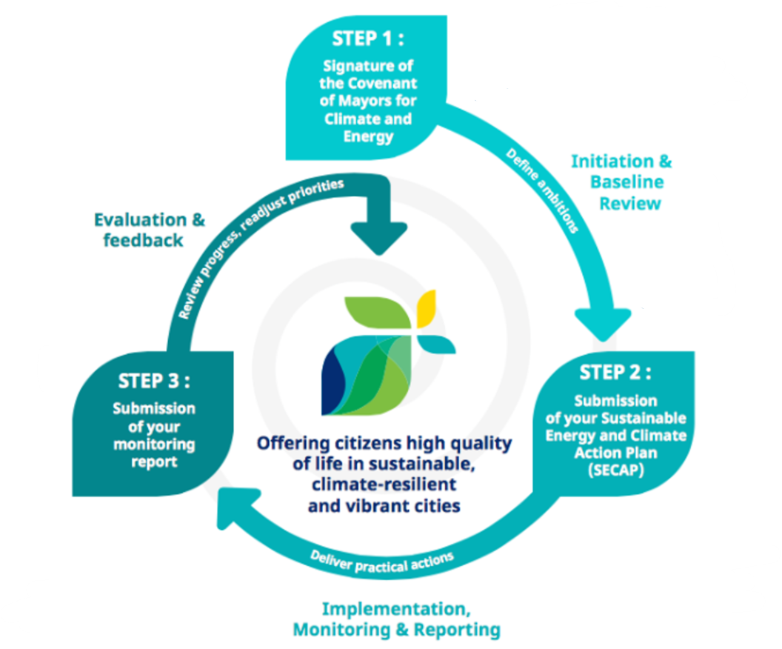
Fonte: https://www.globalcovenantofmayors.org/

Slide 29
REQUISITI PER GLI INVENTARI DELLE EMISSIONI:
  Approvato dal Consiglio Comunale o organo equivalente
  Specifica gli impegni di mitigazione, adattamento e lotta alla povertà energetica
  Basato sui risultati dell’Inventario Base delle Emissioni (BEI) e della Valutazione del Rischio e della Vulnerabilità Climatici (RVA)
  Requisiti per la mitigazione:
  Il BEI deve coprire almeno 3 settori chiave
  Le azioni di mitigazione devono riguardare almeno 2 settori
  Il piano d’azione deve elencare una serie di azioni, comprese almeno 3 Azioni Chiave di Mitigazione
  Requisiti per l’adattamento:
  Deve includere almeno un obiettivo di adattamento
  Elencare una serie di azioni, comprese 3 Azioni Chiave di Adattamento
  Requisiti per la povertà energetica:
  Un obiettivo di povertà energetica
  Un indicatore
  Almeno un’Azione Chiave per la povertà energetica
Notes:
Risorse aggiuntive:
https://eu-mayors.ec.europa.eu/sites/default/files/2025-03/Reference%20guide%20for%20Regional%20SECAPs%20Assessment%20Framework.pdf

Slide 30
INVENTARIO BASE DELLE EMISSIONI (BEI)
Metodologia:
Focus sul consumo finale di energia
Riferimento alla giurisdizione geografica dell’autorità locale
Assegnazione delle emissioni dal lato del consumo
Raccolta dati bottom-up (dal basso verso l’alto/dal particolare all’universale)
Monitoraggio dei progressi verso l’obiettivo
Rilevante, flessibile e accurata
Deve coprire 4 settori chiave
Notes:
Metodologia:
Focus sul consumo finale di energia
Riferimento alla giurisdizione geografica dell’autorità locale
Assegnazione delle emissioni dal lato del consumo
Raccolta dati bottom-up (quando possibile e rilevante usare dati locali invece che nazionali)
Monitoraggio dei progressi verso l’obiettivo
Rilevante: utilizza dati pertinenti e disponibili, offrendo comunque una valutazione completa
Flessibile: semplice da utilizzare in comuni con contesti e dimensioni diverse
Accurata: rappresenta la realtà a livello locale attraverso l’uso di dati locali e riporta in modo coerente i progressi
Deve coprire 4 settori chiave: Municipale, Terziario, Residenziale, Trasporti

Slide 31
INVENTARIO DI MONITORAGGIO DELLE EMISSIONI (MEI)
La metodologia è simile a quella del BEI (Inventario Base delle Emissioni)
Si raccomanda di compilarlo annualmente (possono essere accettati anche intervalli di 2 o 4 anni)
Vantaggi:
Monitoraggio più ravvicinato
Migliore comprensione dei fattori che influenzano le emissioni di CO₂
Contributo annuale alla definizione delle politiche
Le competenze specifiche necessarie per la compilazione degli inventari possono essere mantenute e consolidate nel tempo

Slide 32
CONTENUTI DI UN INVENTARIO DELLE EMISSIONI
Definizione del territorio locale
Popolazione nell’anno di riferimento del BEI
Anno del BEI
Obiettivo di riduzione (in %)
Tipo di obiettivo di riduzione (assoluto o pro capite)
Approccio utilizzato per l’inventario delle emissioni (standard o LCA – Life Cycle Assessment)
Unità di misura delle emissioni riportate (CO₂ o CO₂ equivalente)
Fattori di emissione impiegati
Ente/settore/consulente responsabile
Risultati dettagliati per settore di attività e tipo di vettore energetico
Risultati riguardanti la stima della riduzione pianificata delle emissioni per settore chiave
Notes:
Se rilevante, dovrebbero essere inclusi anche:
Popolazione nell’anno obiettivo (obbligatoria se si adotta un target pro capite)
Inclusione di settori di attività oltre ai settori chiave
Metodo specifico dell’inventario, assunzioni o strumenti utilizzati
Chiara indicazione di riferimento al rapporto di inventario BEI

Slide 33
Struttura dell’inventario delle emissioni nel PAESC
Sezione A: Consumo finale di energia
Riporta i dati sul consumo finale di energia suddivisi per settore di attività e per vettore energetico
Sezione B: Fornitura di energia
Include i dati relativi all’acquisto di energia elettrica da fonti verdi e alla produzione energetica locale
Sezione C: Tabelle delle emissioni di CO₂
Fornisce i fattori di emissione

Slide 34
LA VALUTAZIONE DEL RISCHIO E DELLA VULNERABILITÀ (RVA) NEL PAESC
Minimizzare gli impatti climatici nelle città è una priorità per i settori pubblico e privato
Valutare i rischi climatici è uno dei primi passi nel ciclo di adattamento
Il livello ottimale di adattamento è un equilibrio tra il costo dell'investimento e i benefici attesi in termini di riduzione delle perdite e dei danni.
Determina la natura e l'entità di un rischio analizzando i potenziali pericoli e valutando la vulnerabilità.
Il rischio può essere qualitativo o quantitativo.
Esistono due approcci per la Valutazione del Rischio e della Vulnerabilità (RVA):Valutazione basata su modelli di impatto climatico spazialmente espliciti
Valutazione basata su indicatori

Slide 35
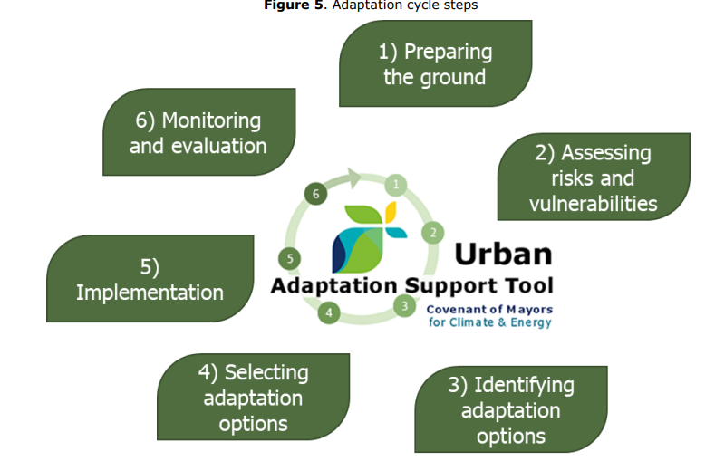
Fonte: https://www.globalcovenantofmayors.org/

Slide 36
RVA basata sugli indicatori
Adatto a città di piccole e medie dimensioni
Il livello di aggregazione dipende dagli obiettivi generali dello studio, dalle competenze tecniche delle autorità locali e dalla disponibilità dei dati.
Fasi per la creazione di una RVA (Valutazione del rischio e della vulnerabilità):
Analisi esplorativa della città (coinvolgimento degli stakeholder, comprensione qualitativa)
Identificazione dei pericoli climatici
Selezione degli indicatori di vulnerabilità
Raccolta e elaborazione dei dati
Valutazione del punteggio di vulnerabilità per ciascun pericolo

Slide 37
RVA STEP BY STEP
Definire l’ambito e gli obiettivi (cosa viene valutato, perché e in quale orizzonte temporale)
Raccogliere i dati rilevanti
Identificare i pericoli climatici (utilizzando dati climatici e scenari/previsioni)
Valutare l’esposizione (chi e cosa è a rischio)
Valutare la sensibilità (quanto sono vulnerabili ed esposti i sistemi)
Valutare la capacità adattiva (capacità di far fronte, rispondere o riprendersi)
Evidenziare i rischi principali (chi e cosa è più a rischio)
Determinare le priorità di adattamento e definire gli obiettivi di adattamento
Coinvolgere gli stakeholder rilevanti durante l’intero processo
Notes:
Risorse aggiuntive:
https://climatescreeningtools.worldbank.org/
https://climate-adapt.eea.europa.eu/en/mission/knowledge-and-data/regional-adaptation-support-tool/step-2-assessing-climate-change-risks-and-vulnerabilities
https://www.ipcc.ch/report/ar6/wg2/downloads/report/IPCC_AR6_WGII_TechnicalSummary.pdf
https://climate-adapt.eea.europa.eu/en/knowledge/tools/adaptation-support-tool

